Slide 1
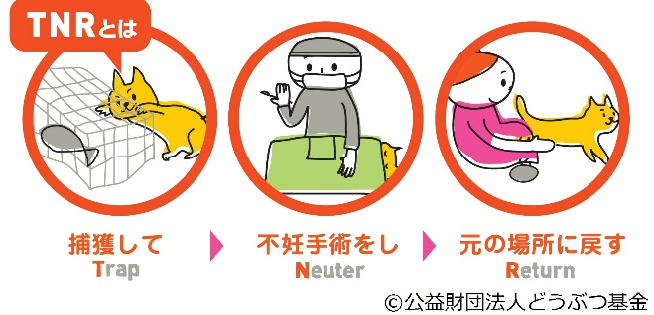
〇〇〇町✕丁目✕✕番付近の皆さまへ
XXXX年XX月XX日
ノラ猫に去勢不妊手術をします
〇月△日から、手術のための捕獲作業を開始します
捕獲し、去勢不妊手術をし、元の場所に戻します（「ＴＮＲ」といいます）
手術済の猫は耳先を
Ｖ字にカットします
耳先カットの猫は
もう繁殖しません
飼い猫には首輪（名札付き）の装着を
「飼い主の連絡先の付いた首輪をつけていない」猫や、「耳先カットが無い」猫は、未手術のノラ猫と区別がつかず、手術対象とせざるを得ません。
放し飼いや、手術済のノラ猫の情報をお持ちの方は、ご連絡ください。
※ 外に出ている猫は、室内飼育の猫と比べ、圧倒的に短命です。室内飼育を強くお勧めします。
対策の効果
ノラ猫は、過酷な環境で生きているため、多くが４～５年の寿命です。このため、
① 地域の全頭に手術をすること ② 流入猫や捨て猫を把握し対策すること
以上２点の徹底によって、着実に頭数が減っていきます。
これ以上猫を集めないエサやりの方法
私たちはエサやりをしていますが、以下のマナーを守ります。
①手術済（または手術予定）の猫だけを対象に
② 毎日同じ時間、同じ場所で、
③ 頭数分に小分けしてエサを与え、
④ 猫の食後はすぐに片付け、
⑤ 他の猫が寄り付かないよう清掃します。
※ このやり方の場合、毎日同じ時間、同じ場所に猫が集結するため、捨て猫や流れ猫を適宜把握する
ことができ、手術などの対策を行うことができます。
※ エサを置いたまま一定時間放置すると、匂いにつられて周辺地域の未手術猫がやってきますので、
手術したことが無駄になります。エサやりしている方は、上記①～⑤のやり方でお願いします（エサ
やりしている方、ぜひご相談ください。）。
※ 行政ではノラ猫の駆除はしていません。また、安易な引き取りも行っていません。
※ 手術では、１頭あたりオスXXXXX円、メスXXXXX円の費用がかかります。
趣旨にご賛同いただける場合、可能な範囲でご寄付をいただけると、大変にありがたく存じます。
下記までご連絡ください（ご寄付は手術にのみ使います。）。
〇〇〇町✕丁目 猫の会 〇山・✕川・△村 090-XXXX-XXXX（〇山）

